Slide 1
Государственное бюджетное учреждение,
осуществляющее психолого-педагогическую и медико-социальную помощь «Центр диагностики и консультирования» Краснодарского края
Создание родителями
коррекционно-развивающей среды
для успешной социализации и развития ребенка с особыми образовательными потребностями
педагог-психолог
Ярошенко Ольга Евгеньевна
педагог-психолог
Абрамова Екатерина Валерьевна
г. Краснодар
2022 года

Slide 2
Дети с особыми образовательными потребностями
Коррекционно-развивающая среда
В отличие от детей с нормативным развитием, дети с особыми образовательными потребностями (в силу своих особенностей) более ранимы, эмоционально неустойчивы и нуждаются в особом внимании, любви и заботе со стороны родителей и их ближайшего окружения, а также в организации необходимых условий для их развития.
Рассматривают следующие категории:
дети с сенсорными нарушениями;
дети с нарушениями речи;
дети с нарушениями опорно-двигательного аппарата;
дети с нарушением интеллекта;
дети с аутизмом и др.
Коррекционно-развивающая среда – это специально организованное пространство, обеспечивающее не только коррекцию и компенсацию нарушенных функций, адаптацию и социализацию ребенка с ограниченными возможностями здоровья, но и направлено на развитие личности ребенка.
Основные задачи коррекционно-развивающей среды:
индивидуализация и дифференциация методов, приемов и средств в условиях целенаправленного педагогического руководства образовательным процессом;
ориентация на зону актуального и ближайшего развития;
социальная компенсация дефекта;
коррекция и преодоление отклонений в поведении.

Slide 3
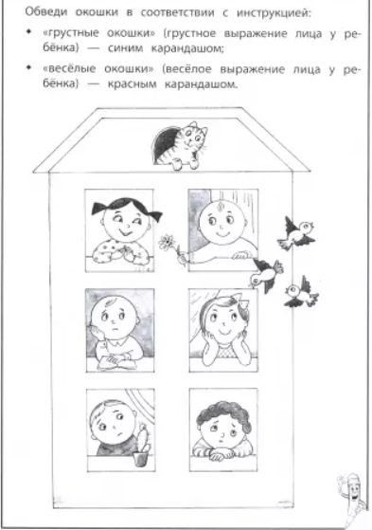
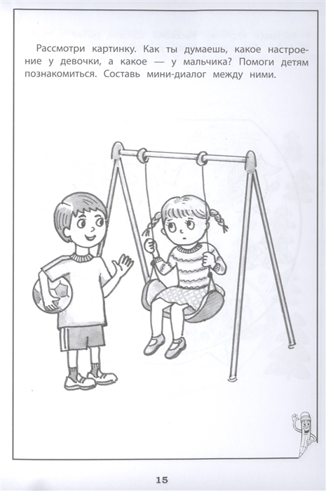
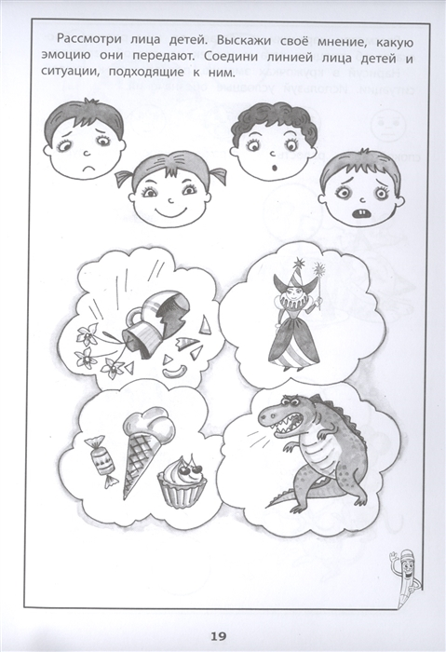
Эмоциональное воспитание
Это своевременное развитие эмоционального интеллекта ребенка.
Основные направления:
развитие умения различать эмоции и состояния человека;
понимать свои эмоции и эмоции окружающих людей;
формирование основ социальной компетентности.
Предлагаемая рабочая тетрадь является одним из направлений работы по развитию эмоционального интеллекта и его компонентов у детей с ОВЗ.

Slide 4
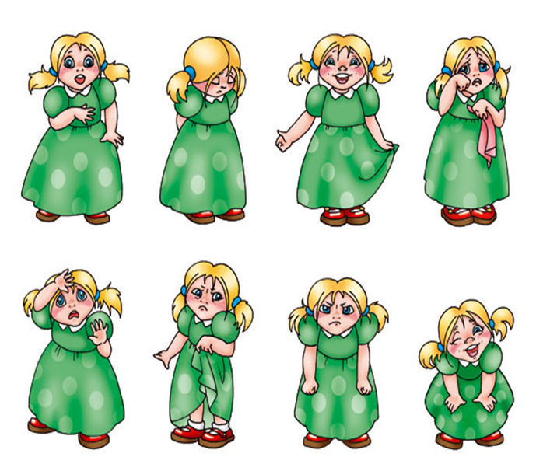
Идентификация эмоций
Приехали! Приехали!
Родители приехали!
С конфетами, с орехами
Родители приехали.
Знакомство детей с эмоциями: радостью, злостью, горем, гневом, страхом, удивлением
«Выбери девочку»
Цель: развитие произвольности, наблюдательности, воображения.
Описание игры: Дети выбирают из предложенных картинок с изображениями веселой, грустной, испугавшейся, злой девочки наиболее подходящую к тексту каждого из предложенных стихотворений А. Барто:
Зайку бросила хозяйка,
Под дождем остался зайка,
Со скамейки слезть не смог,
Весь до ниточки промок.
— Ах ты, девочка чумазая,
где ты руки так измазала?
Чёрные ладошки;
на локтях — дорожки.
Идет бычок, качается,
Вздыхает на ходу:
— Ох, доска кончается,
Сейчас я упаду!

Slide 5
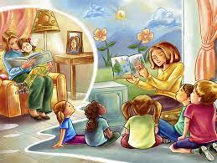
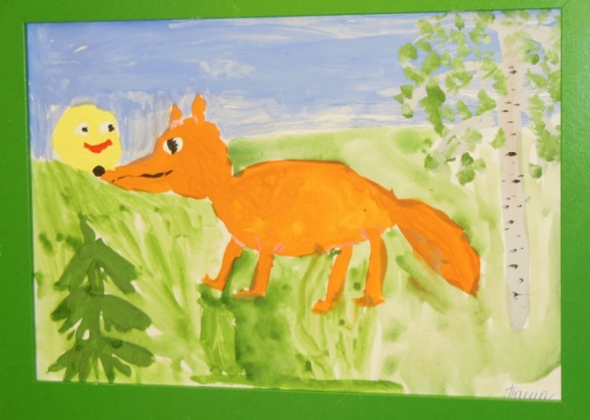
Сказкотерапия
истории, в которых проигрывается определенная ситуация, которая возникла в жизни ребенка;
персонажи рассказа обладают характеристиками реально существующих людей;
у возникшего конфликта всегда есть логичное разрешение.
Коррекционные моменты:
чтение и рассказывание прочитанной истории/произведения;
художественное изображение - рисование, лепка, изготовление аппликации;

Slide 6
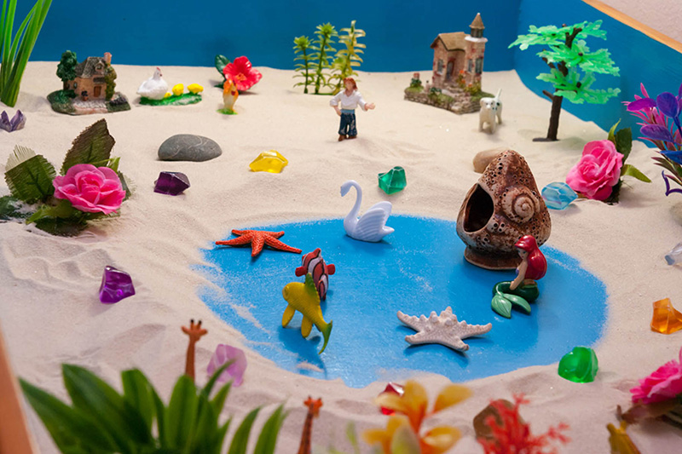
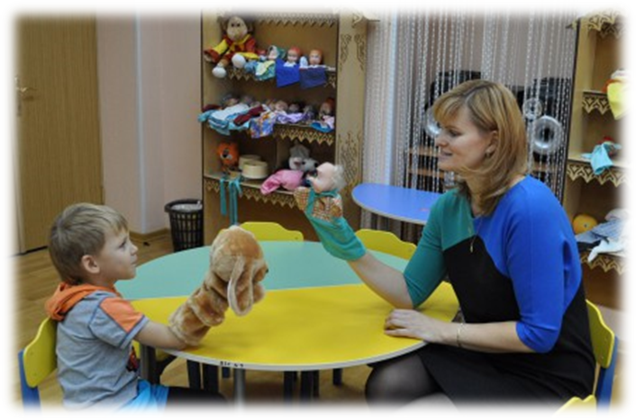
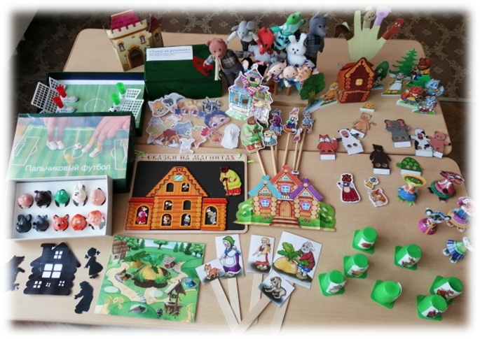
придумывание собственной истории;
создание кукольных персонажей;
театрализованная постановка.

Slide 7
Рекомендуемая литература

Slide 8
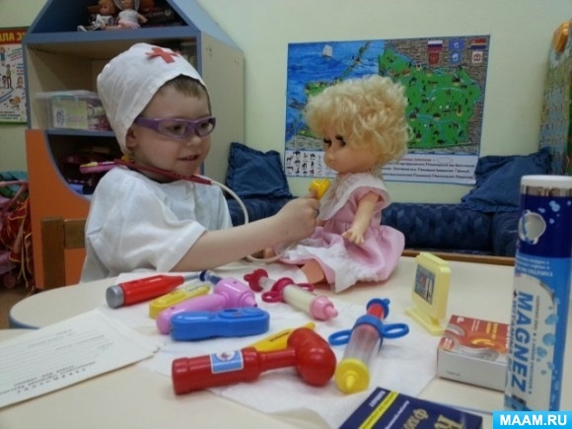
мама умывает дочку | какие принадлежности использовать для утренней гигиены
мама причесывает дочку | какие принадлежности для этого нужны, какая будет прическа
мама одевает дочку в платье | какое платье, какие аксессуары
мама кормит дочку кашей | как себя вести за столом, какими приборами пользоваться, какую кашу будет кушать
мама ведёт дочку в детский сад | какая верхняя одежда, брать ли зонт, что обуть
ИГРЫ - ЧАСТЬ СОЦИАЛИЗАЦИИ
Игра - это ведущий вид деятельности дошкольников, в ней они берут на себя «взрослые» роли и в игровых условиях «понарошку» воспроизводят деятельность взрослых и отношения между ними. Ребенок, выбирая определенную роль, имеет и соответствующий этой роли образ - доктора, мамы, дочки, водителя.
Сюжетно-ролевые – позволяют ребенку полностью раскрыться, познавать окружающий мир, развивать свое восприятие, мышление, память, внимание, формировать навыки адекватного поведения.

Slide 9
ПОДГОТОВИТЕЛЬНЫЕ ЭТАПЫ
Использовать поощрения
Выбирать детские площадки на которых детей меньше, чем на остальных игровых площадках
Полезно посещение пустых классов, групп, площадок
Постепенно увеличивать время присутствия в коллективе по мере роста терпимости к подобным условиям

Slide 10
Распространение информации
Использование метода сочетание стимулов
Не забываем про поощрения
Обучение просьбам

Slide 11
Видеомоделирование
Видеомоделирование - это видео уроки собственного производства.
Это обучающие видео снятое для особого ребенка: как рисовать, играть, читать, писать, считать, лепить, строить…
Точно такие же картинки, карточки, раскраски, игрушки, материалы, книжки используется и в жизни, занятиях с ребенком.

Slide 12
Видеомоделирование
Видео от первого лица

Slide 13
Видеомоделирование
Можно снимать видео с привлечением взрослых или сверстников в качестве моделей

Slide 14
Социальные истории
Короткие рассказы, сопровождающиеся иллюстративным материалом.
Они включают в себя: чего стоит ожидать и как следует себя вести.
Каждая социальная история достоверно описывает ситуацию, навык.

Slide 15
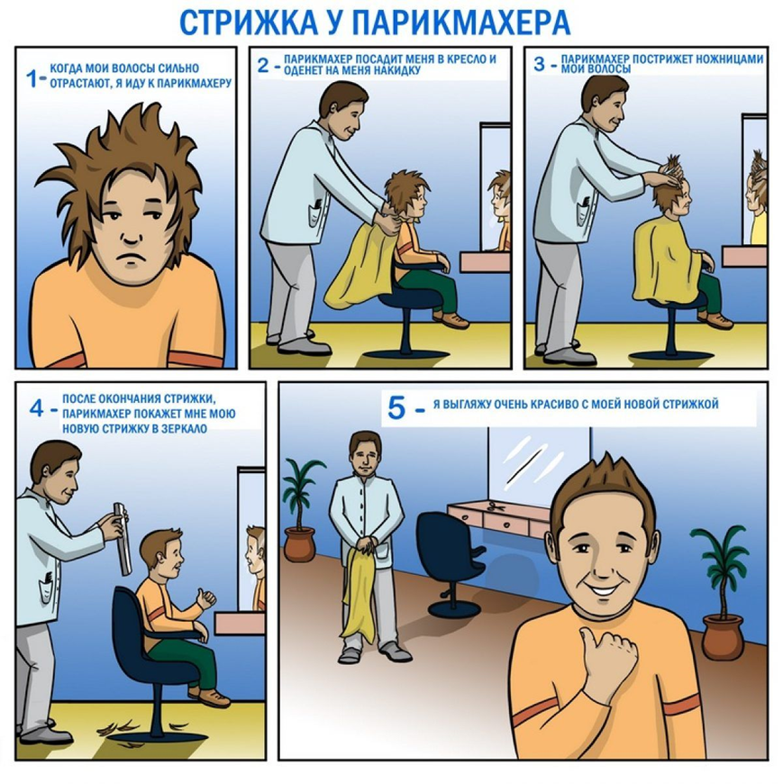

Slide 16
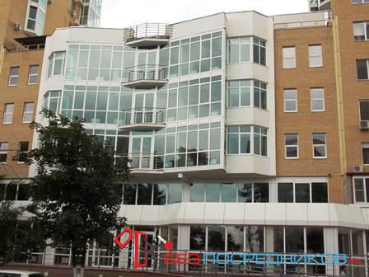
Государственное бюджетное учреждение, осуществляющее
психолого-педагогическую и медико-социальную помощь «Центр диагностики и консультирования» Краснодарского края
Спасибо за внимание!
тел. 8(861) 992-66-73
http://cdik-center.ru/
эл. почта: diagn@bk.ru

